Slide 1


MÁI TRƯỜNG TUỔI THƠ

Slide 2
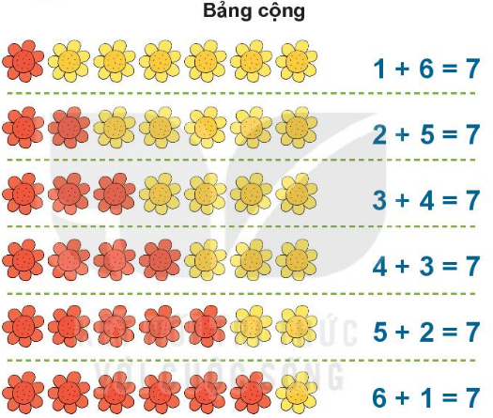

Slide 3
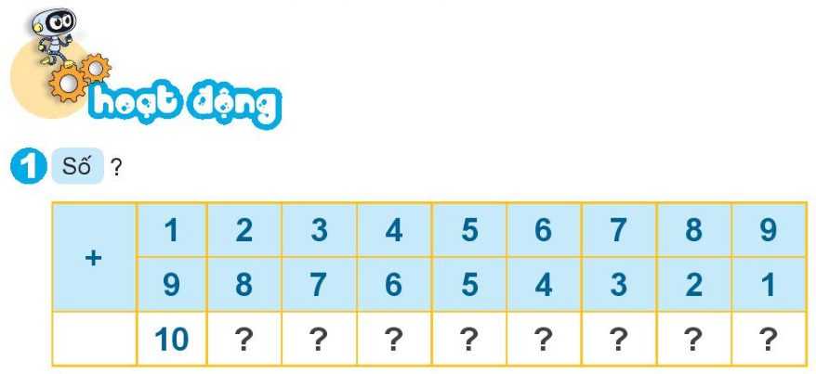
10
10
10
10
10
10
10
10

Slide 4


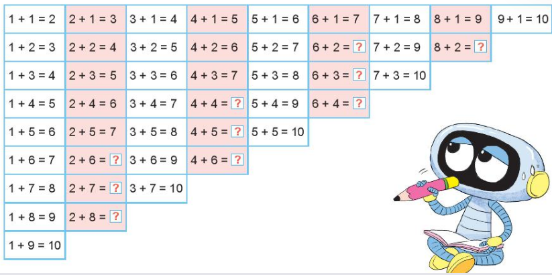
8
10
9
8
10
9
8
10
9
10

Slide 5

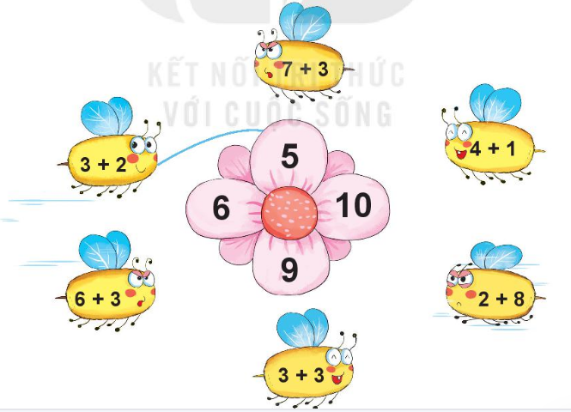

Slide 7
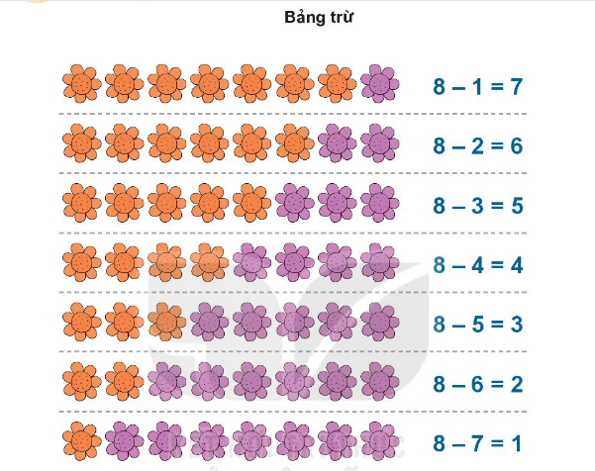

Slide 8
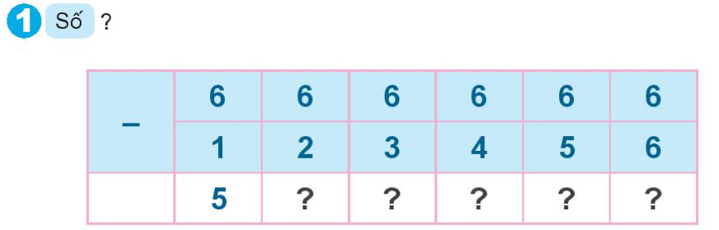
4
3
2
1
0

Slide 9

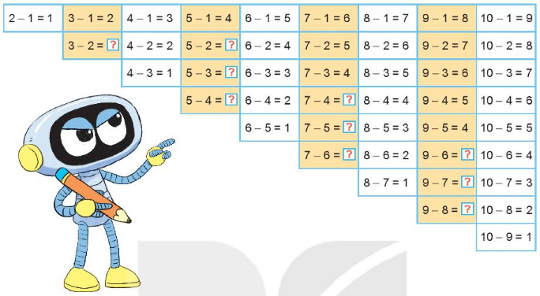
1
3
2
1
3
2
1
3
2
1

Slide 10

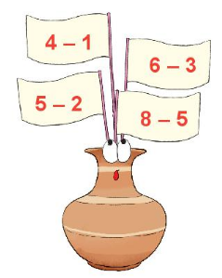
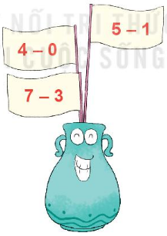
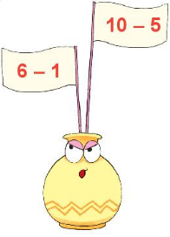
3
4
5
3
4
5
3
3
4

Slide 11


Slide 12

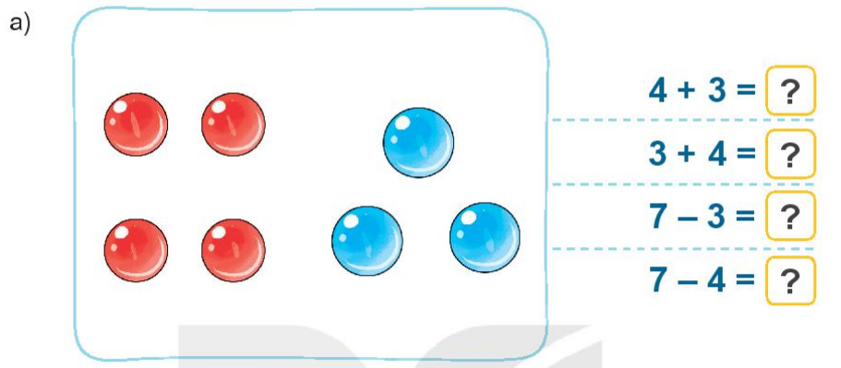
7
7
4
3

Slide 13
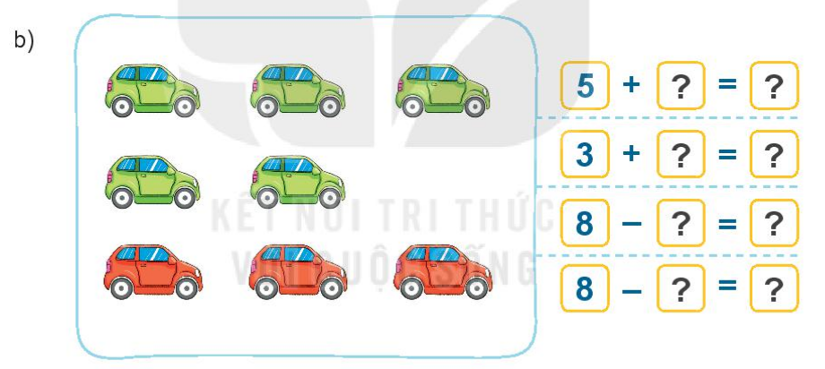
3
8
5
8
5
3
3
5

Slide 14
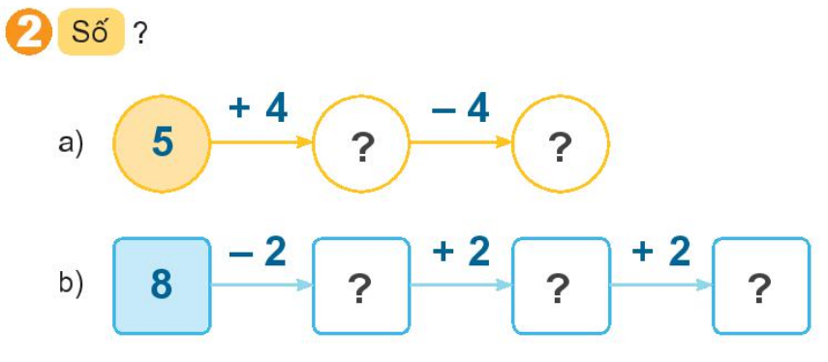
9
5
6
8
10

Slide 15
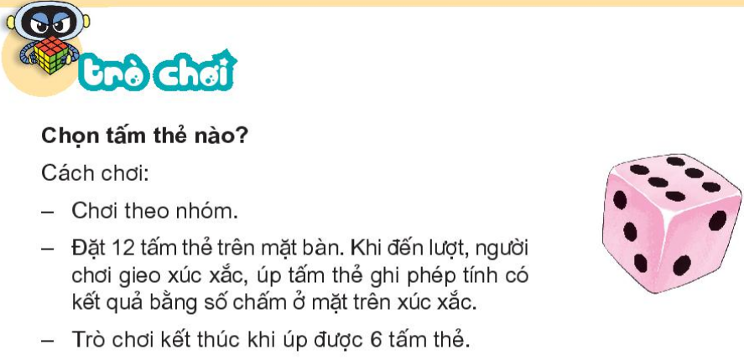
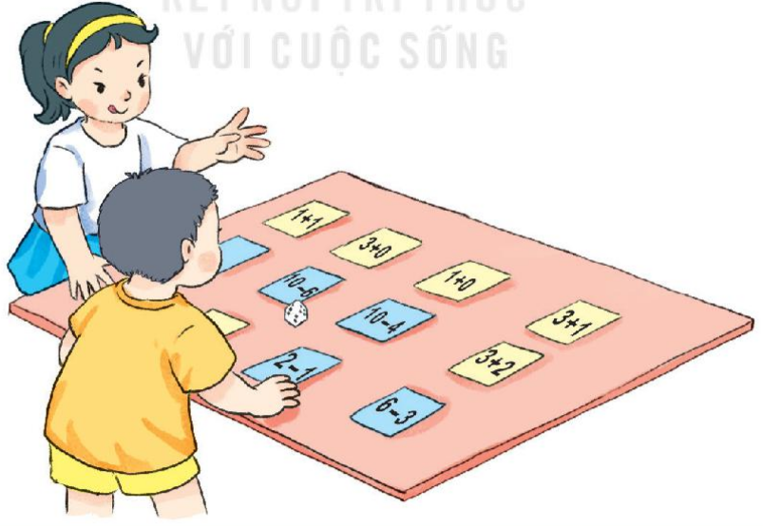
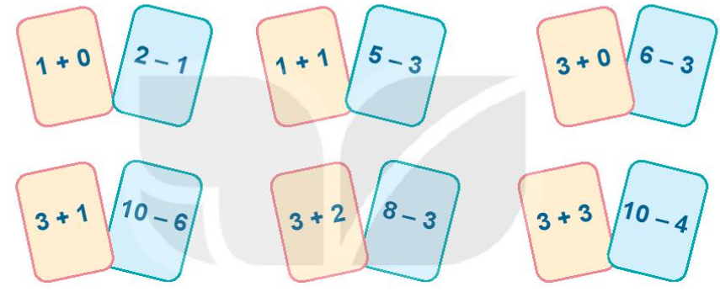

Slide 16
Mua trọn bộ slide Toán + TV lớp 1 bộ sách kết nối 500K
Giáo án tất cả các môn lớp 1 Sách kết nối : 200K
Nhận soạn slide, SKKN theo yêu cầu để dự thi, dự giờ..
Liên hê : Gmail : tailieudayhoc27@gmail.com
Fanpage nhận tài liệu miễn phí :
https://www.facebook.com/profile.php?id=100087282113941

